Slide 1


Čidla a snímače
A
Vypracoval: Ing. Bc. Miloslav Otýpka
Kód prezentace: OPVK-TBdV-IH-AUTOROB-AE-3-ELP-OTY-001
Technologie budoucnosti do výuky CZ.1.07/1.1.38/02.0032

Slide 2
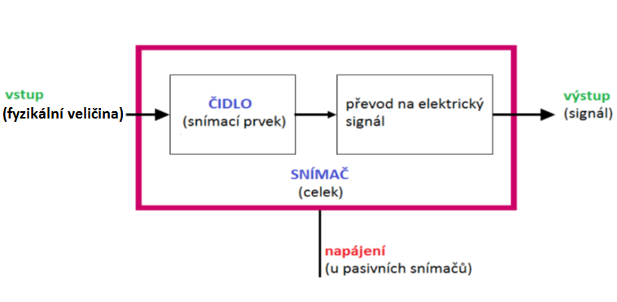
Čidlo - snímač
Čidlo (angl. sensor) = prvek, který je v přímém styku s měřenou veličinou
- slouží k získání informace o této veličině
Snímač (angl. sensor) = celek (čidlo + převodník)
- převádí signál na vhodný k dalšímu zpracování

Slide 3
Čidlo - snímač
Čidlo - snímač:
zdroj informací pro řídící systém (řídící jednotku)
technické zařízení - měří fyzikální veličinu a převádí ji na elektrický signál (U, I)

Slide 4
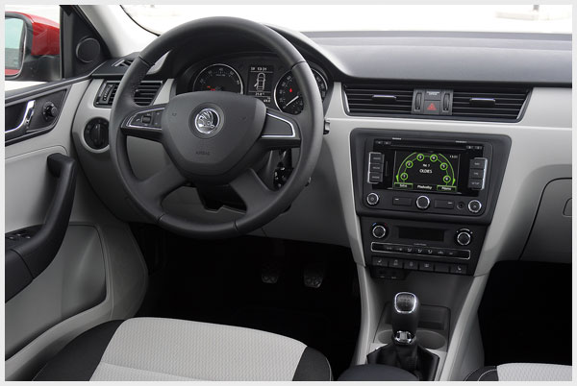
Čidlo - snímač
Hlavní požadavky na čidla:
spolehlivost
přesnost
rozměry
cena
Kolik čidel je v automobilu?
rok 1995 – cca 10 senzorů
rok 2013 - > 30 senzorů

Slide 5
Snímače v automobilu

Slide 6
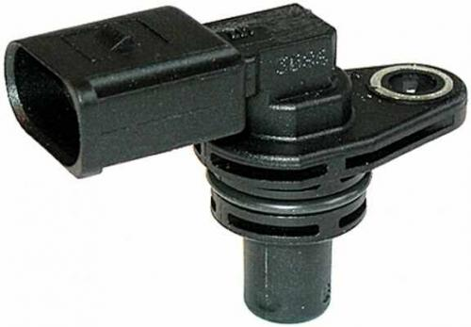
Snímač polohy vačkového hřídele - CMP
Snímač polohy vačkové hřídele
umístěn na hlavě motoru
Hallův snímač
Princip:
polovodičovou destičkou
protéká elektrický proud
clonka z feromagnetického materiálu se otáčí s vačkovým hřídelem
dochází k přerušování permanentního magnetického pole
vzniká tzv. Hallovo napětí
Informace pro optimální okamžik zážehu

Slide 7
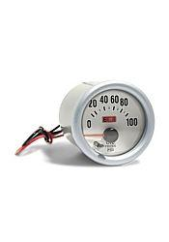
Čidlo teploty chladící kapaliny
- ECT (Engine Coolant Temperature)
Snímač teploty chladící kapaliny
je u výstupu chladící kapaliny z hlavy válců
termistor NTC
Snímače jsou dva:
pro řídící jednotku motoru
pro teploměr na palubní desce
Podle teploty se mění odpor čidla a řídící jednotka tím nastavuje bohatost směsi

Slide 8
Čidlo teploty chladící kapaliny
Snímač teploty ETC obsahuje:
teplotně závislý odpor typu NTC
(Negative Temperature Coefficient)
Řídící jednotka na základě údajů
ze snímače teploty motoru přizpůsobuje
bohatost směsi a dobu vstřiku paliva

Slide 9
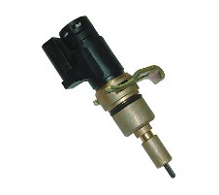
Snímač rychlosti vozidla- VSS (Vehicle Speed Sensor)
Snímač rychlosti vozidla:
elektromagnetický senzor (generátor)
rotor je spojen s ozubeným kolem uvnitř převodovky
výstupním signálem je sinusoida
kmitočet je přímo úměrný rychlosti pohybu automobilu
Signál rychlosti jízdy je určen pro:
řídící jednotku
tempomat
EEC používá tento signál pro programy ke snižování emisí a funkci omezovače rychlosti

Slide 10
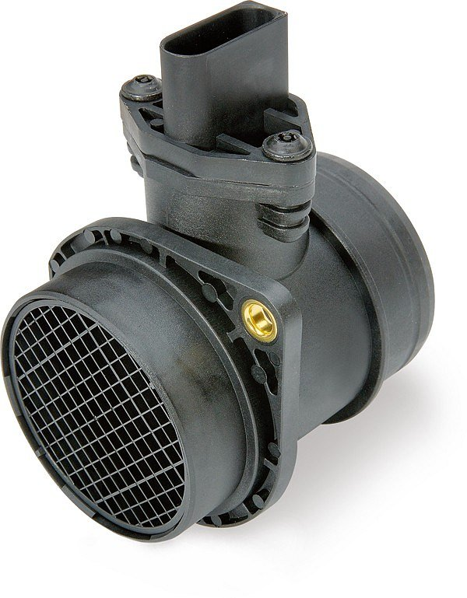
Čidlo váhy vzduchu – MAF
(Manifold Air Flow)
MAF senzor - Váha vzduchu
jedno z nejdůležitějších čidel ve vozidle
nachází se za vzduchovým filtrem na sacím potrubí
klíčová součást vznětových motorů
dnes i u zážehových motorů
měří hmotnost vzduchu, který motor spotřebuje za 1 sekundu
řídící jednotka → určí poměr vzduchu a paliva

Slide 11
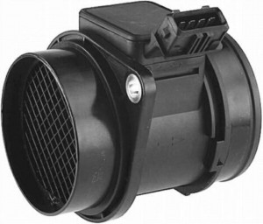
Čidlo váhy vzduchu
Motor má MAF - řídící jednotka z něj získá signál o hmotnostním toku vzduchu
Motor nemá MAF – řídící jednotka informaci získá z MAP senzoru a údaj o množství vzduchu dopočítá z parametrů:
otáčky motoru
teplota vzduchu
data (o objemové účinnosti) uložená v ECU
Vlastnosti:
MAP je robustnější a méně přesný
MAF je náchylnější k poškození a přesný
Některá auta mají MAF i MAP
Co když MAF nefunguje:
vyšší spotřeba paliva
při vyšších otáčkách snížený výkon motoru
špatné startování automobilu
nadměrné zatížení motoru
poškození automobilu

Slide 12
Použité zdroje
http://cs.autolexicon.net/articles/lambda-sonda/
http://fei1.vsb.cz/kat430/data/ae/Cidla_snimace_ovladaci%20prvky.pdf
http://www.fordfans.cz/efi/efi.php?p=vss
http://cs.autolexicon.net/articles/parkpilot/
https://dspace.vutbr.cz/bitstream/handle/11012/2053/2008_BP_Pecka_Lubos_76176.pdf?sequence=1
http://www.ms-motor service.com.tr/ximages/pg_si_0102_cz_web.pdf
http://www.michal-imre.sk/news/ako-funguje-maf-senzor/
http://www.crr.vutbr.cz/system/files/brozura_08_1006.pdf

